Slide 1

ФГОС третьего поколения Что нового?

Slide 2

ФГОС – это федеральные государственные образовательные стандарты. Они представляют собой совокупность требований к программам образования.
Основными задачами ФГОС являются создание единого образовательного пространства по всей Российской Федерации и обеспечение преемственности образовательных программ начального общего, основного общего и среднего общего образования.

Slide 3

Введение ФГОС НОО и ООО в 2021 году
Утверждение ФГОС – Приказ Министерства просвещения №287 «Об утверждении Федерального государственного образовательного стандарта основного общего образования», 31 мая 2021г.
Комплексный анализ готовности введения ФГОС (региональный, муниципальный уровень, ОО) –
2 полугодие 2021
Разработка новых ПООП с учетом апробации –
1 полугодие 2022 года
Поэтапное введение обновленных ФГОС НОО и ООО
начиная 2022/2023 учебного года.
Переход на ФГОС – до 2027 года

Slide 4
Обновленные ФГОС Основные положения
Методологическая основа –
системно-деятельностный подход
Приводят стандарты в соответствие c Федеральным законом «Об образовании в Российской Федерации;
Обеспечивают вариативность содержания образовательных программ основного общего образования, возможность формирования программ разного уровня сложности и направленности с учетом потребностей и способностей обучающихся;
Устанавливают вариативность сроков реализации программ (не только в сторону увеличения, но и в сторону сокращения);
Детализируют условия реализации образовательных программ;
Детализируют требования к результатам освоения учащимися программ ООО;
Оптимизируют требования к основной образовательной программе и рабочей программе;
Прописывают требования к организации электронного обучения и применению дистанционных образовательных технологий

Slide 5
Научно-методическое сопровождение ФГОС
http://edsoo.ru – сайт, сопровождающий введение и
апробацию Рабочих программ ФГОС
https://edu.gov.ru/ – сайт Минпросвещения России

Slide 6

edsoo.ru

Slide 7
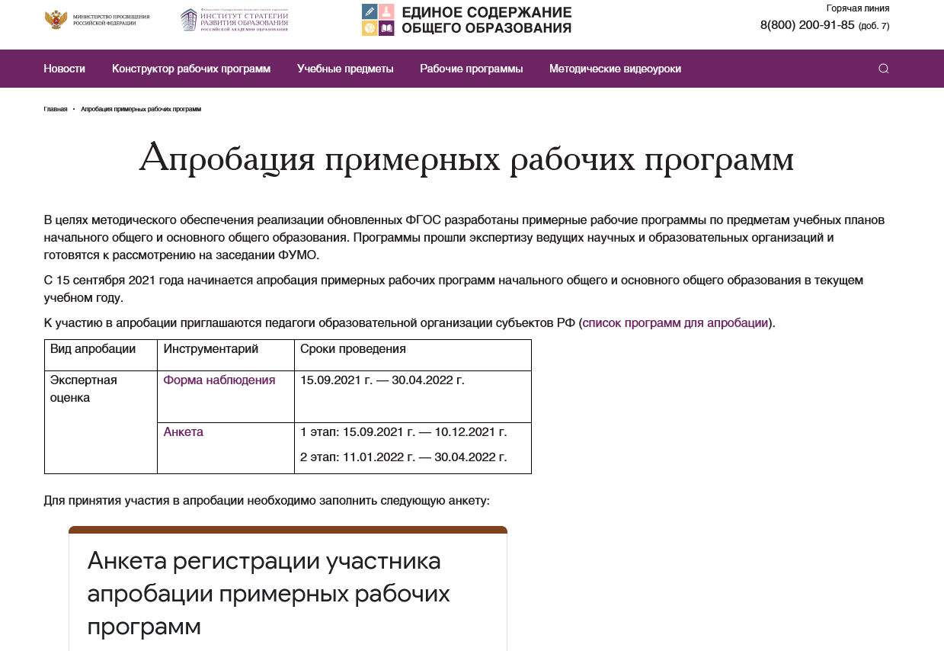
edsoo.ru

Slide 8
ФГОС второго поколения 2009
Акцент на становление личности выпускника («Портрет выпускника школы»)
Развитие универсальных учебных умений (общие установки)
Активное внедрение проектной деятельности
Внеурочная деятельность
Воспитание российской гражданской идентичности

Slide 9
Основные изменения, внесенные в обновленный ФГОС 2021
1) Впервые вводится ФГОС НОО и ООО (5-9 классы) одновременно.
2) Четко прописаны обязательства образовательного учреждения (в частности, школы) перед учениками и родителями.
3) Сделан акцент на развитие метапредметных и личностных навыков.
4) Подробно указан перечень предметных и межпредметных навыков, которыми должен обладать ученик в рамках каждой дисциплины (уметь доказать, интерпретировать, оперировать понятиями, решать задачи).
5) Расписан формат работы в рамках каждого предмета для развития этих навыков (проведение лабораторных работ, внеурочной деятельности и т.д.).
6) Зафиксированы контрольные точки с конкретными результатами учеников (сочинение на 300 слов, словарный запас из 70 новых слов ежегодно и т.п.).
7) Строго обозначено, какие темы должны освоить дети в определенный год обучения. 8) Содержание тем по новым ФГОС не рекомендовано менять местами (ранее это допускалось).

Slide 10
Основные изменения, внесенные в обновленный ФГОС 2021
9) Вводится предмет «Функциональная грамотность» как одна из составляющих на уроках географии, математики, информатики, окружающего мира.
10) Учитываются возрастные и психологические особенности учеников всех классов. Главное, чтобы ребята не были перегружены. Кроме того, уточнено минимальное и максимальное количество часов, необходимых для полноценной реализации основных образовательных программ.
11) Расширяются возможности для реализации права выбора педагогическими работниками методик обучения и воспитания.
12) Школы имеют право обучать детей на родном языке, то есть на любом языке Российской Федерации.
13) Прописана процедура оценки качества образования (ВПР, РДР и т.д.)
14) Прописана возможность реализации системы образования через семейное обучение, когда семьи могут самостоятельно выбрать для своего ребенка образовательный маршрут.
15) Обеспечение доступа к информационно-образовательной среде образовательной организации, в том числе электронной.
16) Введены единые требования к составлению рабочих программ, в том числе и программ внеурочной деятельности.
17) Определено базовое содержание программы воспитания.
18) Уточнены задачи и условия программы коррекционной работы с детьми с ОВЗ.

Slide 11
Выводы
Безусловно, новые ФГОС – это шаг вперед.
Есть интересные идеи и находки, которые справедливы и созвучны новому времени.
Вариативность содержания и сроков образования
Личный образовательный маршрут
Индивидуальные учебные планы
Деление на группы
Но многое требует разъяснения: на каком уровне и как будут составляться индивидуальные маршруты, какие нормативные документы, подкрепляющие эти маршруты и личные учебные планы необходимы, какое требуется сопровождение со стороны школ.
Так что приготовимся работать, работать и еще раз работать!

Slide 12
Иностранный язык. Второй иностранный язык
ФГОС 2009
Предметные результаты изучения предметной области «Иностранные язык. Второй иностранный язык» должны отражать:
Формирование дружелюбного и толерантного отношения к ценностям иных культур. …
Формирование и совершенствование иноязычной коммуникативной компетенции; расширение и систематизация знаний о языке, расширение лингвистического кругозора и лексического запаса, дальнейшее овладение общей речевой культурой;
Достижение допорогового уровня иноязычной коммуникативной компетенции;
Создание основы для формирования интереса к совершенствованию достигнутого уровня владения изучаемым иностранным языком, в том числе на основе самонаблюдения и самооценки, к изучению второго/третьего иностранного языка, к использованию иностранного языка как средства получения информации, позволяющей расширять свои знания в других предметных областях
(Это полная цитата из ФГОС 2009 в разделе «Иностранный язык. Второй иностранный язык».)

Slide 13
Иностранный язык. Второй иностранный язык
Обновленные ФГОС 2021
Предметные результаты по учебным предметам «Иностранный язык» и «Второй иностранный язык» детализированы и конкретизированы отдельно;
Конкретизировано содержание речи (приведен список тем для освоения основных видов речевой деятельности);
Каждый вид речевой деятельности детализирован отдельно;
Подробно указан перечень предметных и межпредметных навыков, которыми должен обладать ученик в рамках обеих дисциплин (правильно структурировать предложения, уметь вести диалоги разных видов, воспринимать информацию на слух, читать и понимать аутентичные тексты, создавать небольшие письменные высказывания, применять в речи правила словообразования, классифицировать и сравнивать объекты, прогнозировать трудности и преодолевать их при решении коммуникативной задачи и т.п.)

Slide 14



Slide 15
Использованные материалы
http://publication.pravo.gov.ru/Document/View/0001202107050027?index=0&rangeSize=1 - Приказ Министерства просвещения Российской Федерации от 31.05.2021 № 287 "Об утверждении федерального государственного образовательного стандарта основного общего образования"
https://fgos.ru/ - тексты ФГОС всех ступеней
Муштавинская И.В. Путеводитель по ФГОС основного и среднего общего образования: Методическое пособие. Санкт-Петербург: КАРО, 2018
http://edsoo.ru – сайт, сопровождающий введение и апробацию Рабочих программ ФГОС
https://edu.gov.ru/ – сайт Минпросвещения России
http://edu53.ru/np-includes/upload/2021/09/21/16562.pdf - Изменения в новых ФГОС НОО и ООО
https://externat.foxford.ru/polezno-znat/fgos-2020
https://rg.ru/2021/07/12/chemu-budut-uchit-v-shkole-s-1-sentiabria-2022-goda.html

